Slide 1
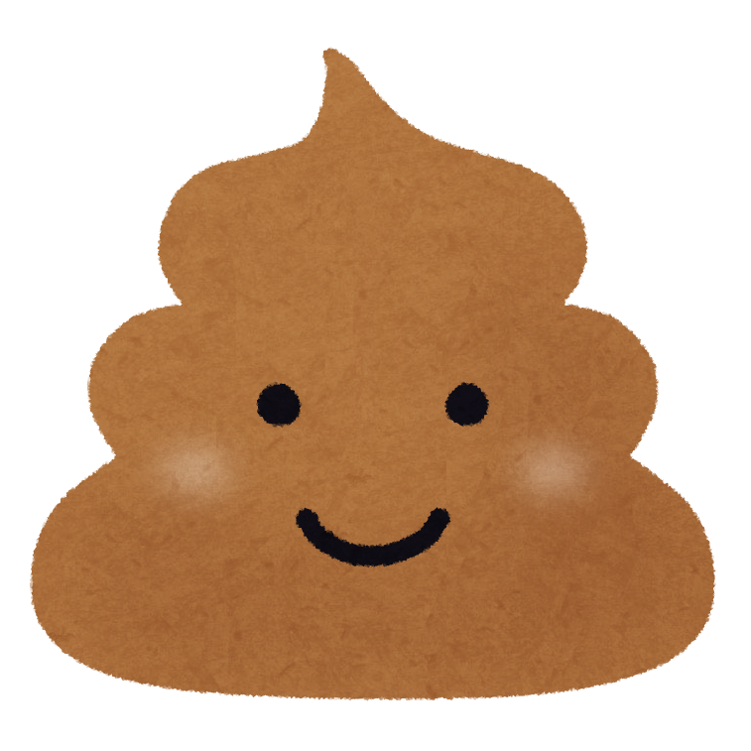
受け取って嫌なメッセージランキング
あなたにとってはどれが嫌なメッセージ？
１，２，３・・の順に並び替えてみましょう。
明日のテストの範囲ってどこだっけ？めんどくさいからうつしてこなかった(*_*)
うちの犬、こんなすごいフンをしやがった！画像送るわー。
「アイツ」さあ、今日も自分だけ授業中手上げたりしてさ、頭いいとおもってんじゃね？ウザいよな。
今年はお年玉５万円
ゲットだぜ！
わー、もう深夜２時だ！昼寝したから眠れないよー。みんなもう寝てるよね？

